Slide 1


全民國防

Slide 2
什麼是國家
我的家

Slide 3
什麼是國家
我認識的每個人

Slide 5

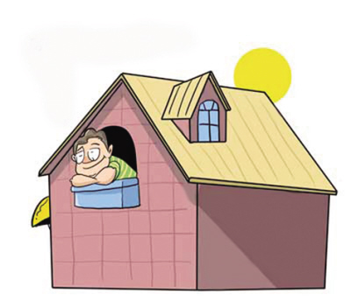


保全
誰保護家裡的安全？
小狗
門鎖

Slide 6
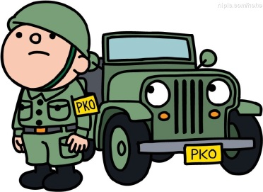
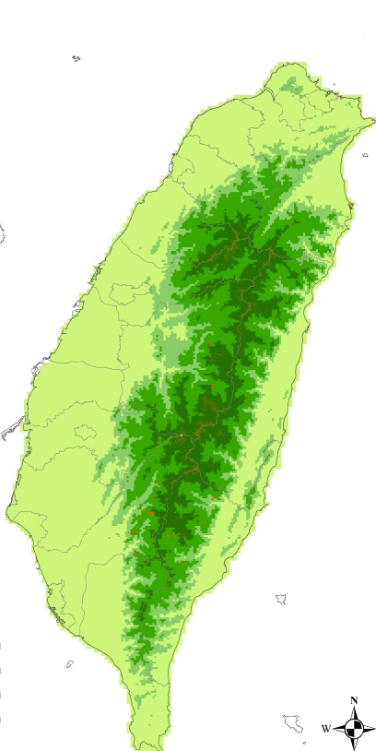
國軍
誰保護國家的安全？
總統
？
Notes:
引用自 九如國小-謝哲智老師

Slide 7
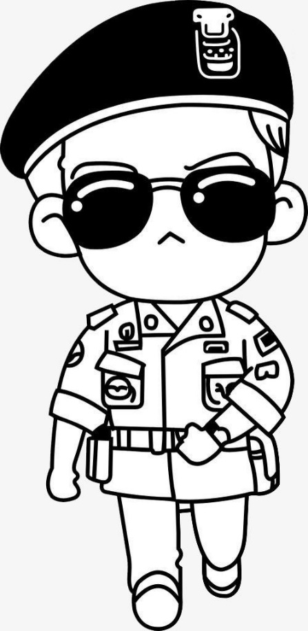
只要是臺灣的人民，都有責任保護國家的安全喔！

Slide 8

什麼是全民國防？

Slide 9
就是全國人民一起
保護國家的安全

Slide 10
我們如何保護
國家安全？

Slide 11
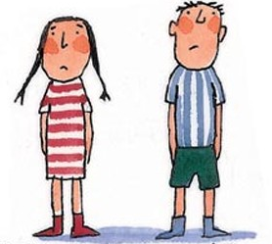
你可以做甚麼?
我還沒交男朋友，結婚、生小孩ㄟ…
我還是學生，不會叫我去當阿兵哥吧?
要打仗了嗎?
我是女生
不能幫忙吧?

Slide 12
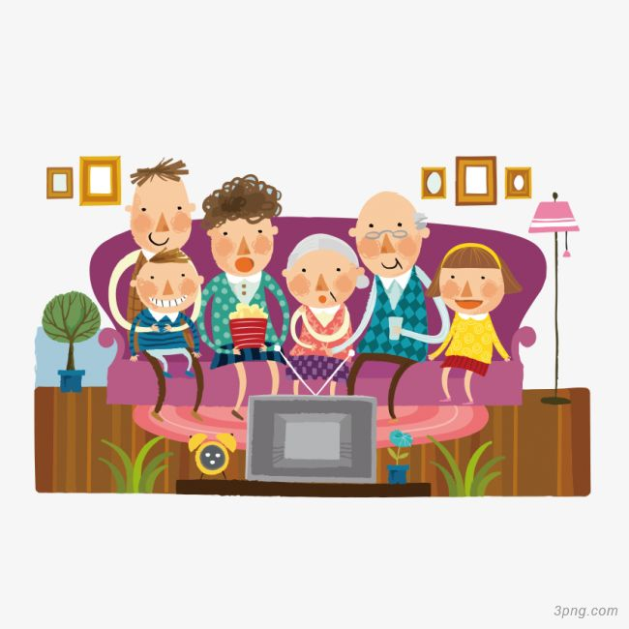

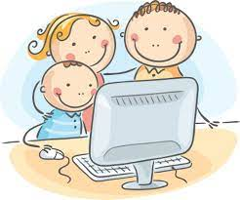
多看新聞，
了解國家發生的事,
培養國家危機意識

Slide 13
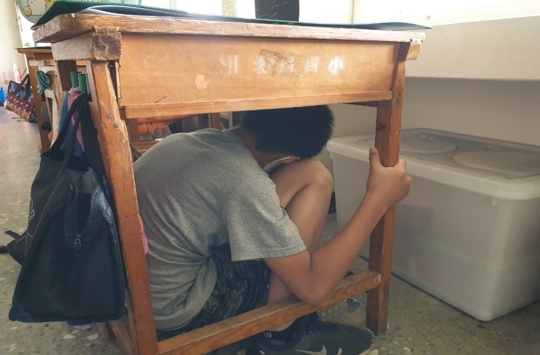
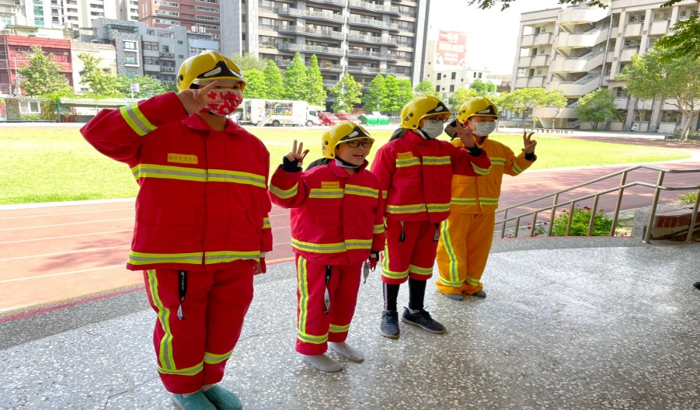
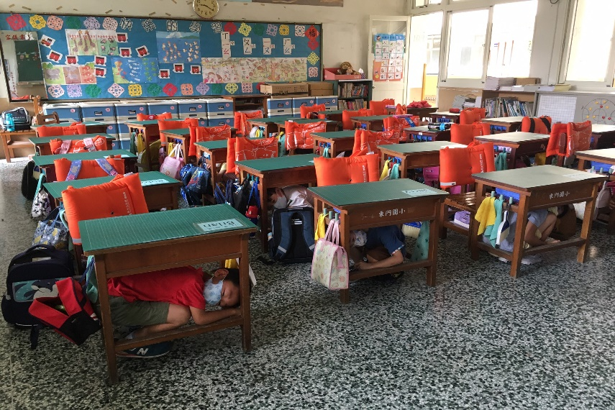
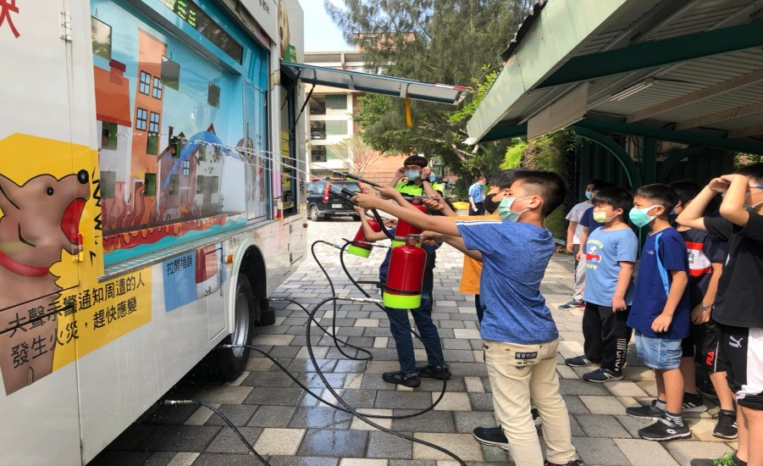
參加防震/防災演練

Slide 14
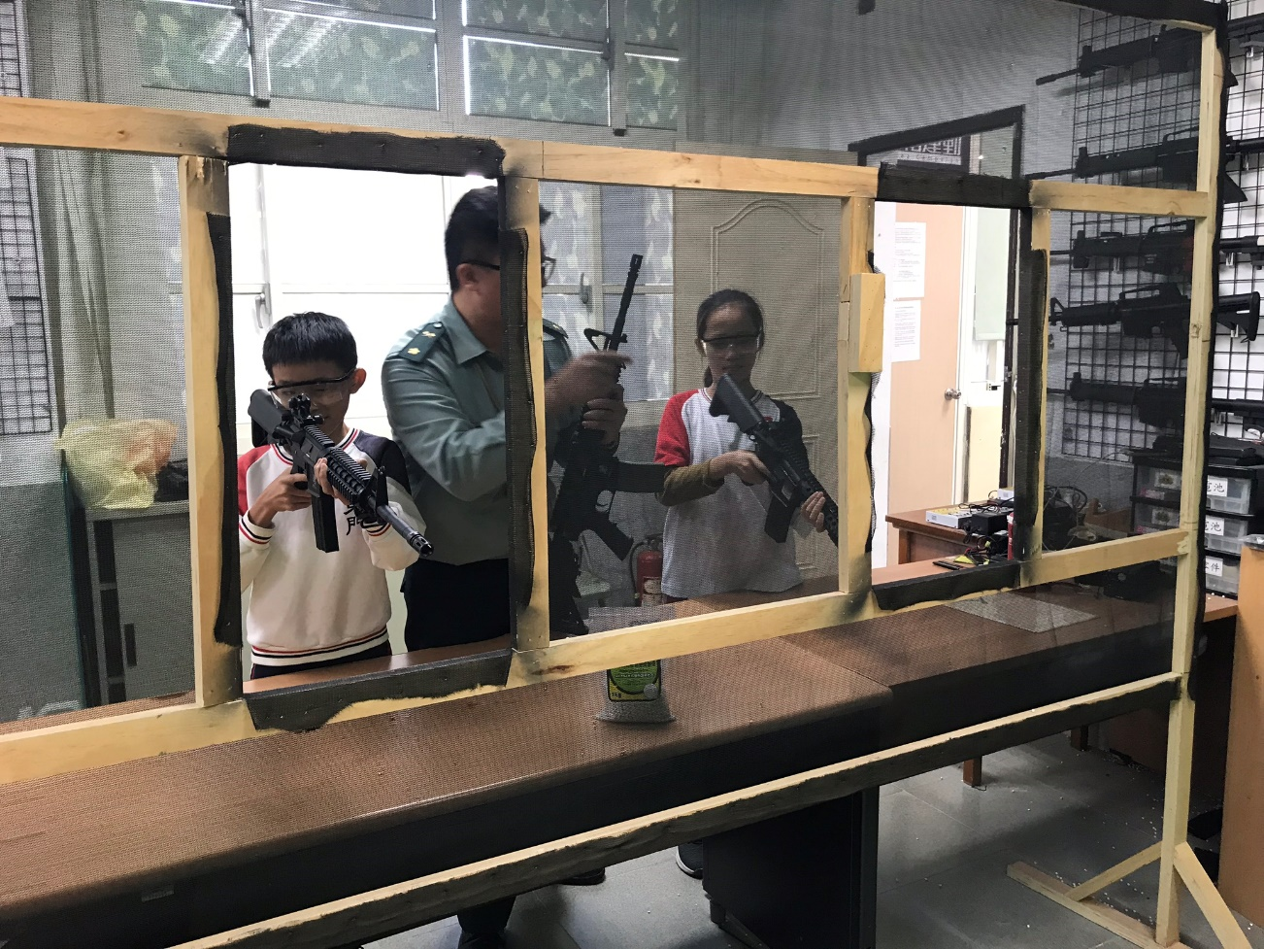
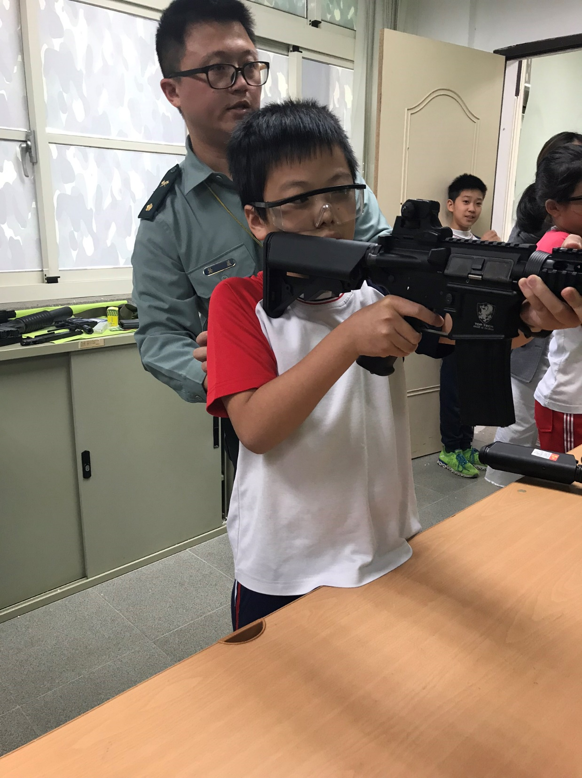
射擊體驗

Slide 15
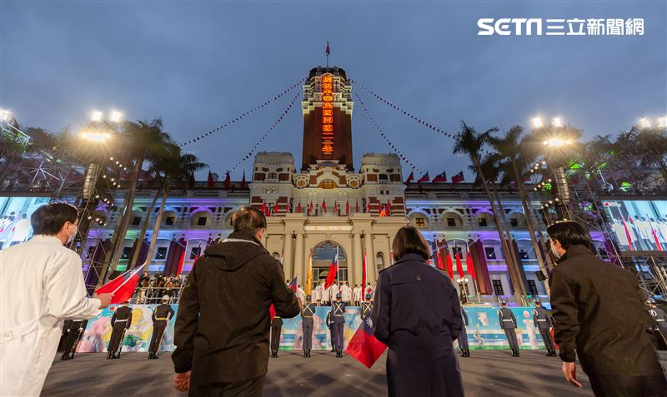
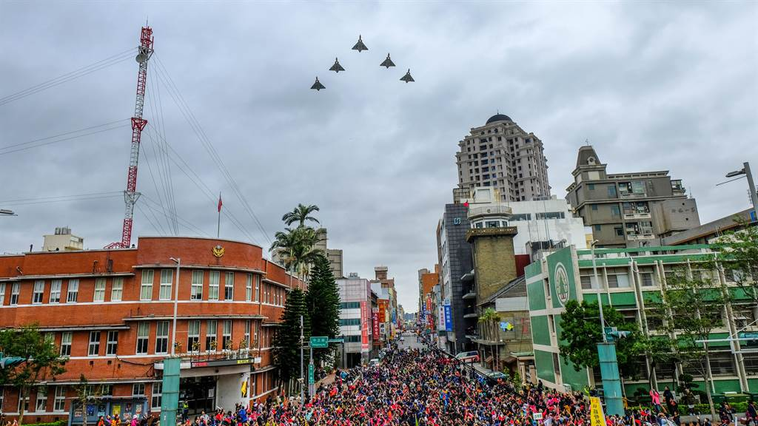
元旦升旗

Slide 16
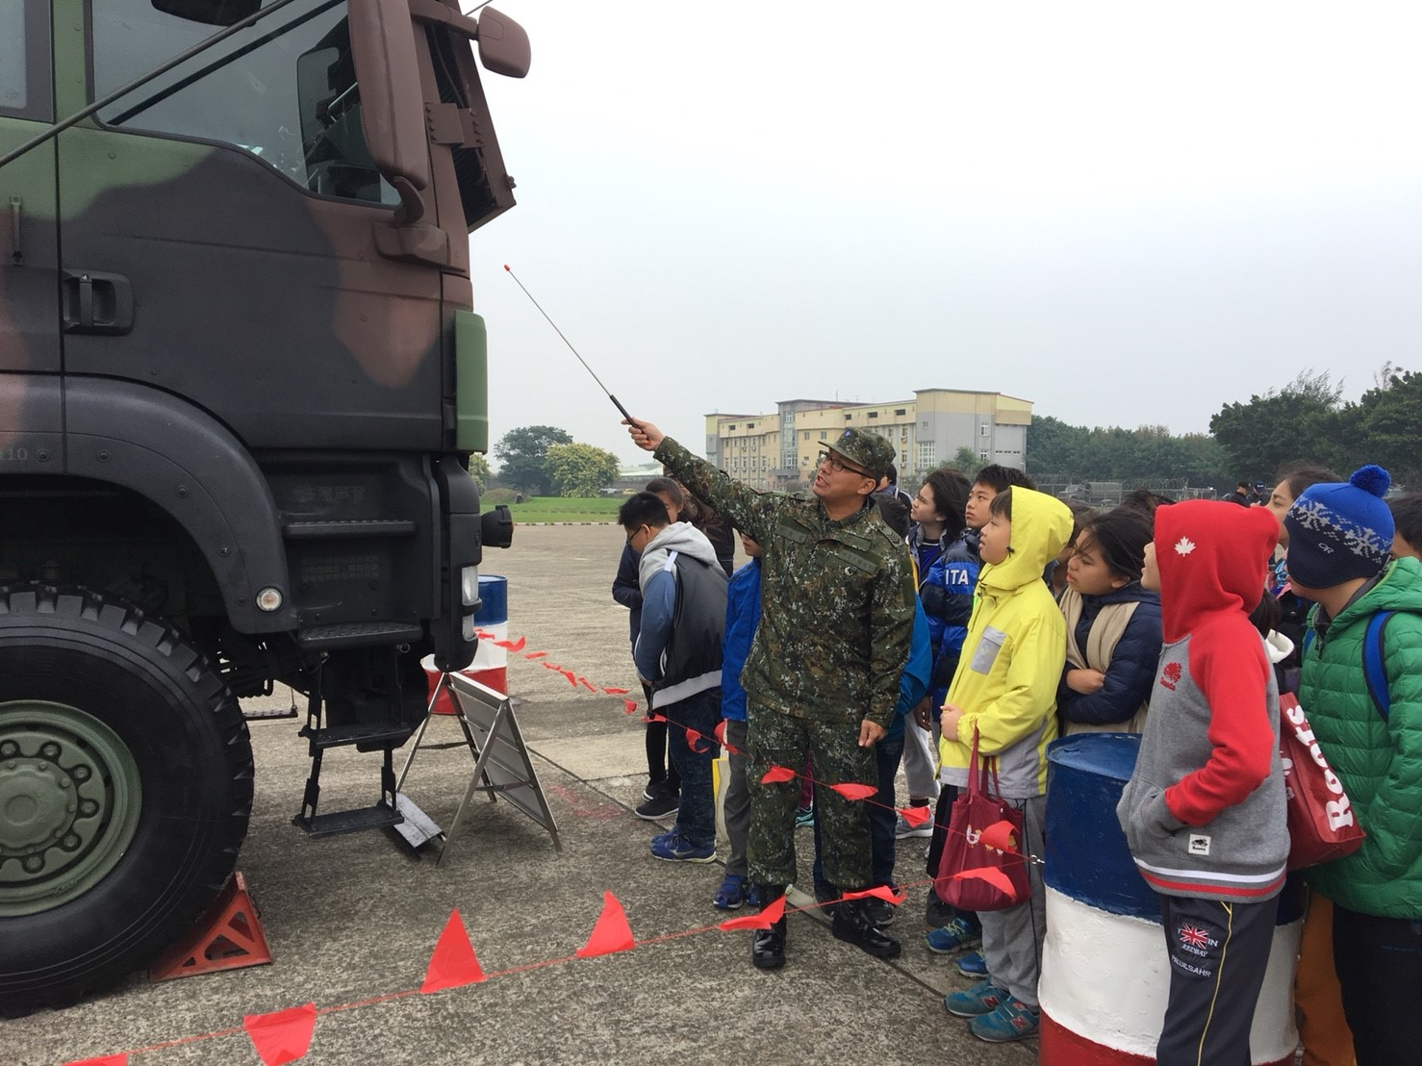
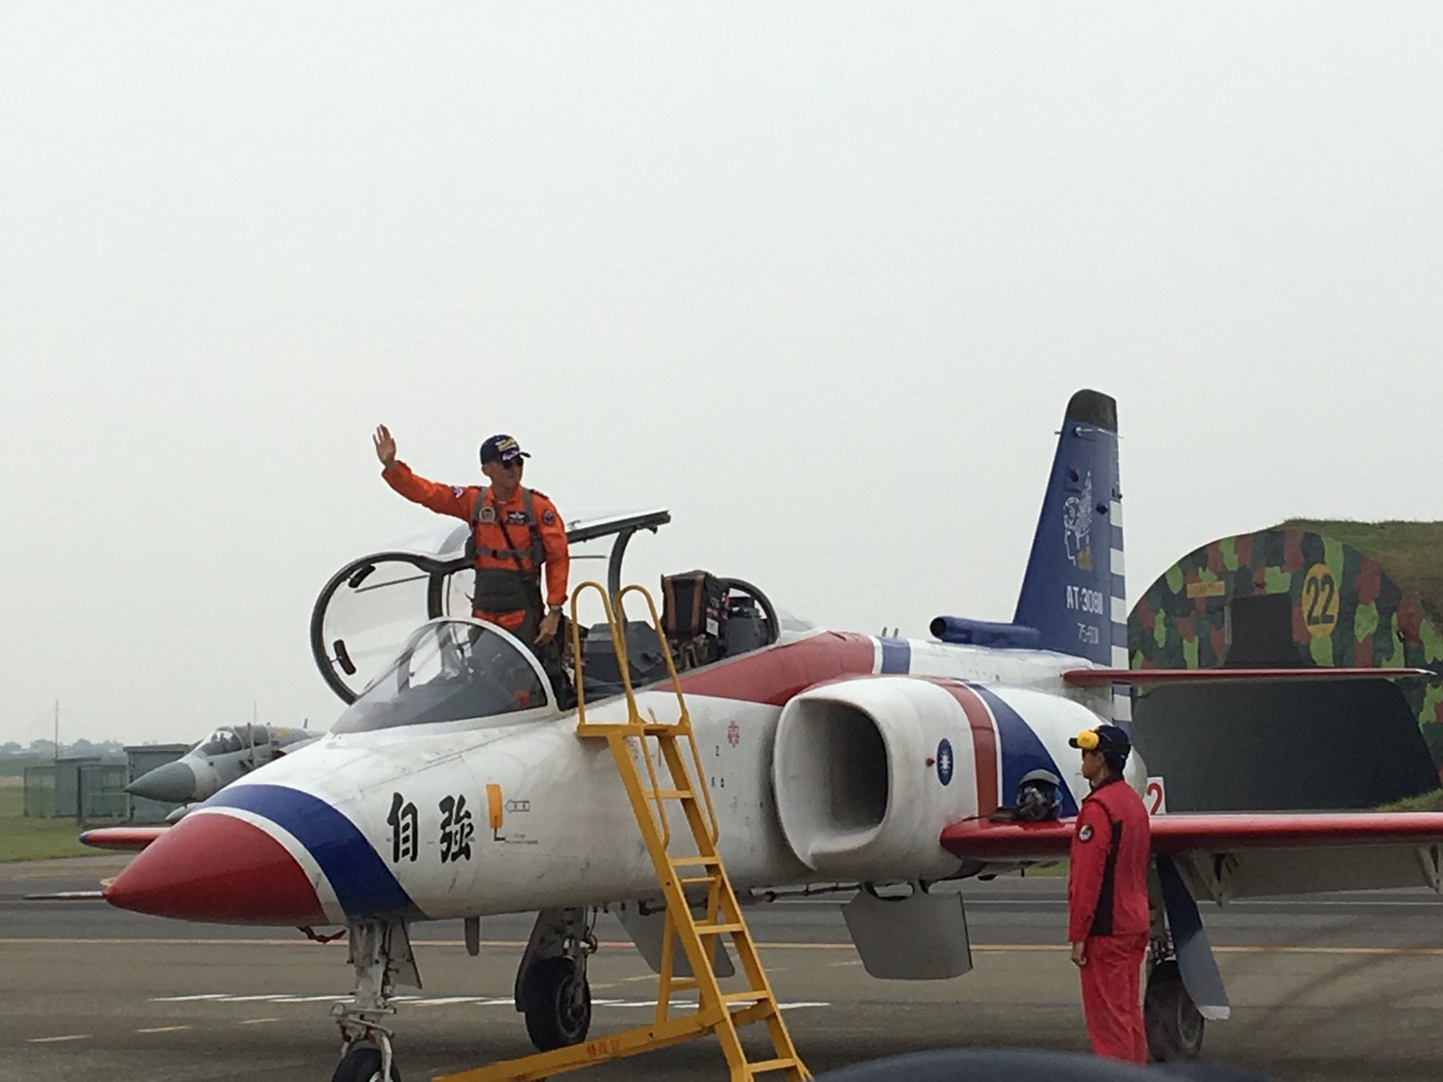
營區參訪
參觀營區，
了解國軍在做什麼

Slide 17

等我長大後…

Slide 18
國軍-阿兵哥
陸軍
海軍
空軍

Slide 19

男生未來是徵兵制喔！
女生也可以當兵！

Slide 20
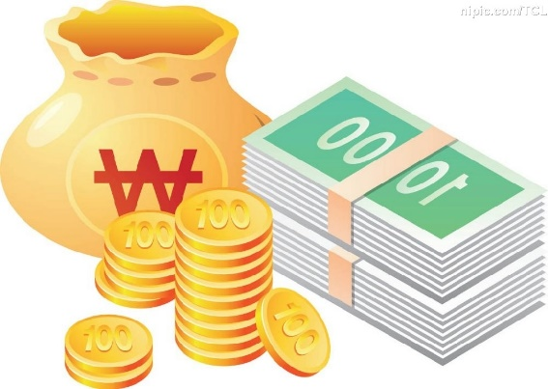

有錢出錢
有力出力

Slide 21


有知識
出知識
愛國
人人都要有愛國心喔！

Slide 22
每年的9月3日為全民國防日（軍人節），提醒大家要多關心、多支持、多參與我們國家的國防。

Slide 23
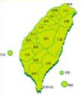
全民國防攜手護台灣
Notes:
國家安全需要所有人的共同努力 所以台灣的安全也要大家手牽手一起守護 有大人也有小孩 有我也有你

